Slide 1

CONCORRÊNCIA EM SISTEMAS OPERACIONAIS
UNIVERSIDADE ESTADUAL DO CEARÁ
CAMPUS AVANÇADO DE MOMBAÇA/FECLI
LICENCIATURA EM CIENCIA DA COMPUTAÇÃO

Slide 2
Sistemas monoprogramados versus multiprogramados
A concorrência é um princípio básico para a implementação de sistemas multiprogramados.
Monoprogramados
Multiprogramados
Executavam um programa por vez;
Uso ineficiente dos recursos.
Podem executar vários programas por vez;
Recursos bem distribuídos.

Slide 3
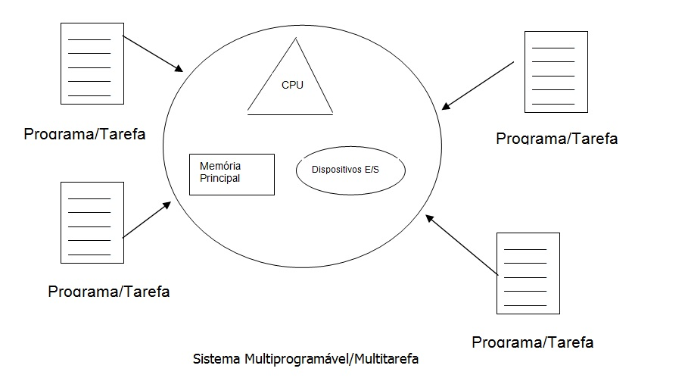
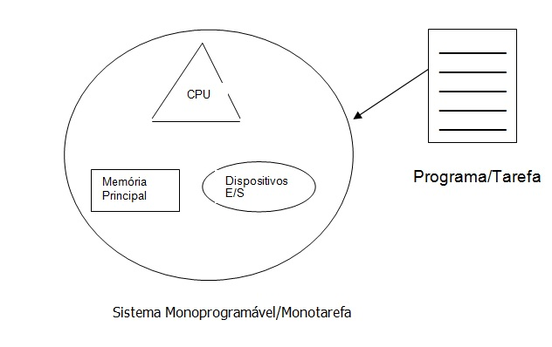
Sistemas monoprogramados versus multiprogramados

Slide 4
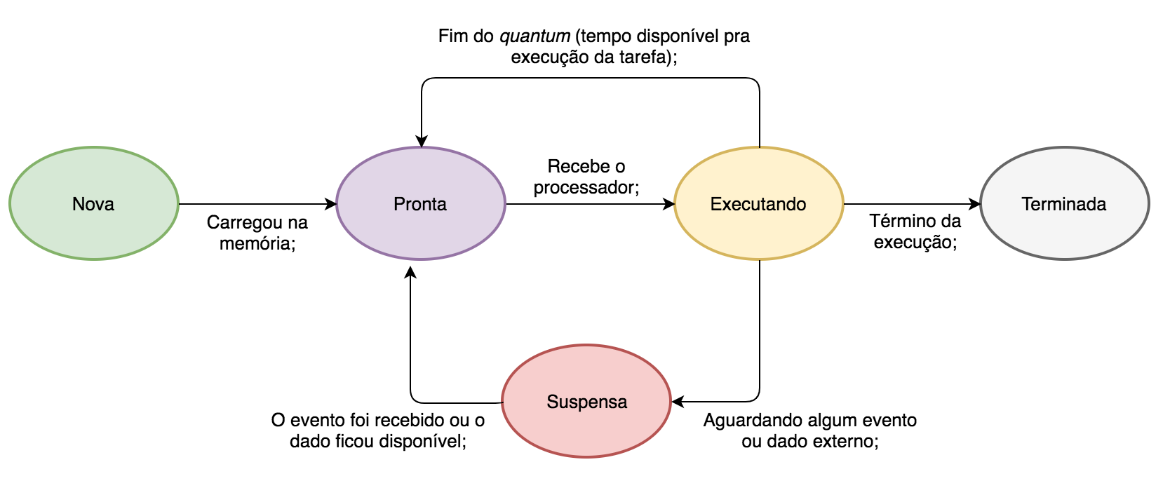
Concorrência na UCP
Vários programas na memória
Concorrência pelo uso da UCP

Slide 5
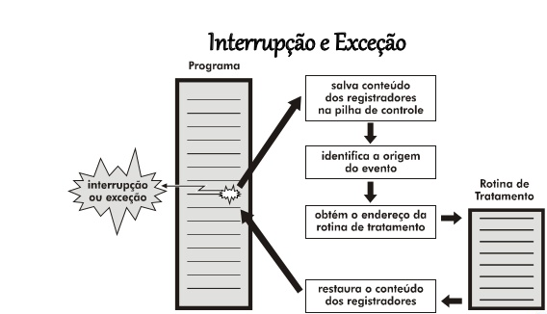
Interrupções
Rotina de tratamento de interrupção;
Interrupção via hardware;
Interrupção via software.

Slide 6
Interrupções geradas durante o tratamento de interrupções
Geradas por eventos assíncronos;
Alguns processadores ignoram a ocorrência de interrupção;
Outros processadores não permitem que as interrupções sejam desabilitadas.

Slide 7
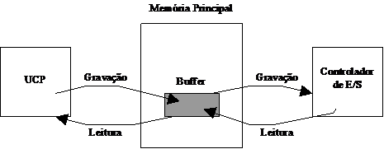
Buffering
Lida com a leitura dos dispositivos de entrada;
Libera imediatamente o dispositivo de E/S;
Sem ele os dispositivos de E/S iriam se comunicar diretamente com a UCP.

Slide 8
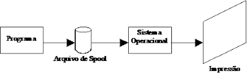
Spooling
Utiliza uma área em disco como um grande buffer (chamado de spool);
Usada para gerenciar a fila de impressão.

Slide 9
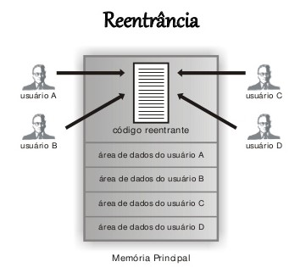
Reentrância
Permite que um programa em execução seja compartilhado por vários usuários simultaneamente;
Evita desperdício de espaço em memória e redundância de processos.

Slide 10

Github
https://github.com/italomsiqueira/concorrencia

Slide 11

Equipe:
Italo Siqueira;
Raquel Amorim;
Eudasio de Sousa;
Carolina Silva.

Slide 12
Referências
https://www.slideshare.net/leinylson/sistemas-operacionais-aula-05-concorrncia
https://slideplayer.com.br/slide/367906/
https://sites.google.com/site/proffernandosiqueiraso/aulas/3-concorrencia?fbclid=IwAR2fmOzpqLv466rOl5rMy8oREYX1OcgP6p7N41Hr4n_j_TF_eeZ2AATf1uo
https://slideplayer.com.br/slide/3459850/11/images/21/Sistemas+Multiprogram%C3%A1veis.jpg
https://pt.wikipedia.org/wiki/Concorr%C3%AAncia_(ci%C3%AAncia_da_computa%C3%A7%C3%A3o)

